Slide 1

一般社団法人全国空き家アドバイザー協議会
○○県○○支部
令和８年１０月度例会
空き家課題解決を
『暮らしを育てる
家族と未来につなぐ住教育』
から考える
全３回シリーズ（８月・９月・１０月）
１０月 … 第３章・第４章を学ぶ（最終回）
※ 本を本部に依頼して例会にご用意くださいませ

Slide 2

住教育の必要性と、この本の活かし方
■ なぜ今「住教育」なのか
・住まいは家族の“器”。人生の大半を過ごす場所
・持ち家か賃貸か、新築か中古か——選択肢は多様化
・正しく選び判断する力＝住生活リテラシーが必要
■ この本の構成（全４章）
・第１章 住まいは家族の器（8月に学びました）
・第２章 空き家問題（9月に学びました）
・第３章 古民家が教えてくれること（10月はここ）
・第４章 住みやすい家へのヒント（10月はここ）
■ この本の活かし方
・一度で答えは出ない。手間をかけて
“わが家の最適解”を見つけて
地域活性化のヒントを掴む学びの本

Slide 3
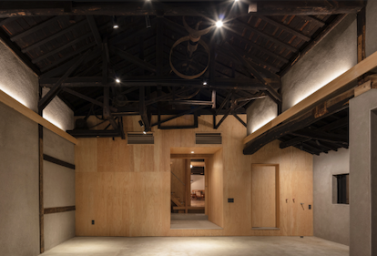
第３章「古民家が教えてくれること」で学ぶこと
第３章は、日本の住まいの原点である古民家から学びます。
・先人が語る日本の住まい ― 陰翳礼讃と徒然草
・古民家とは ― 建築基準法以前の石場建ての家
・ハレとケ、結（ゆい）と普請 ― 家は地域の仕事だった
・免震的と耐震的 ― 伝統構法と在来工法
・夏を快適に過ごす工夫 ― 深い軒・土壁・高い床下
・木を知る ― 森林国日本と、木の性質
・古材と循環型建築 ― 木は伐られてからも強くなる
キーメッセージ：
古民家は、持続可能な住まいの教科書である。
第12回 再築大賞作品
（国土交通大臣賞）

Slide 4
先人が語る、日本の住まい
■ 陰翳礼讃（谷崎潤一郎・昭和８年）
・西洋は部屋を明るくし、日本は陰翳を認めて活かした
・大きな屋根の下に広がる暗がりこそ、日本の美意識
・金箔の屏風は、ほの暗い室内で光を返す装置だった
■ 徒然草（吉田兼好・鎌倉末期）
・家は夏を旨とすべし。冬はどこにでも住める
・浅く流す水の方が涼しい。天井が高いと冬は寒い
■ 銀の匙（中勘助）に描かれた普請の風景
・家を建てる日、材木を運ぶ馬や牛を子どもが見に行った
・住まいの知恵は、文学の中にも残されています

Slide 5
古民家とは ― 建築基準法以前の住まい
■ 古民家の定義
・建築基準法の制定前に建てられた木造軸組の住まい
・自然石の上に柱を建てる石場建て基礎。自然素材でできている
・現代の在来工法よりも長持ちする、長期耐用住宅
■ いま、古民家はブームです
・若い世代が地方の古民家を買い、自然に近い暮らしを発信
・広い敷地と自然素材。少し不便でも落ちつく住まい
・固定資産税の評価では、建物の価値はほぼ無料に近い
■ ただし、見極めは難しい
・増改築を重ねており、建築当時のままのものは少ない
・手入れがされていれば、地震にも強い建物です

Slide 6
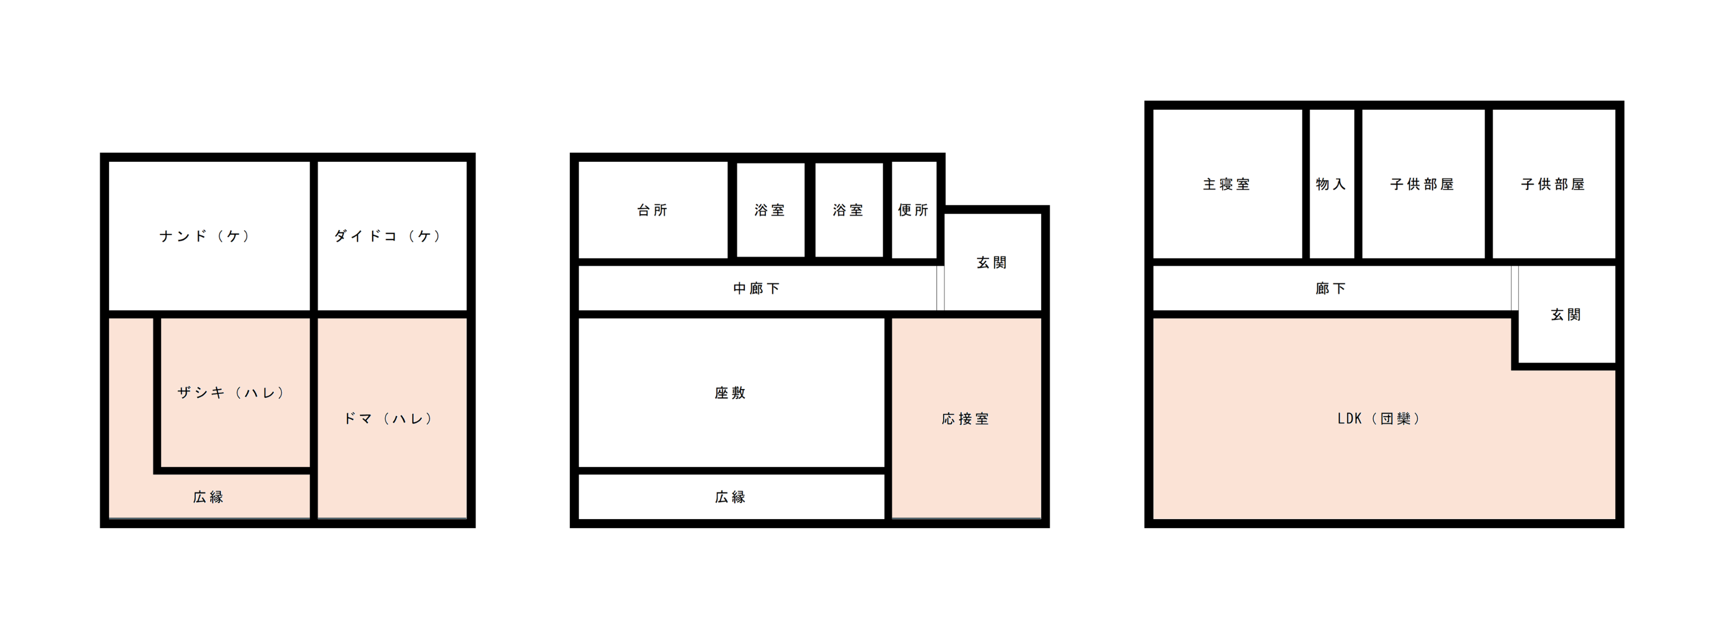
古民家と今の家の違い ― 間取りは暮らしの写し鏡
■ 田の字型から、個室へ
・古民家は大黒柱を中心とした田の字型。土間と広縁がある
・南にハレ（座敷）、北にケ（台所・納戸）を配した
・大正時代に中廊下式が流行し、現代は就寝分離の間取りへ
・床座式・就寝一体から、椅子座式・個室の暮らしへ

Slide 7
ハレとケ、結（ゆい）と普請
■ ハレとケ ― 非日常と日常
・ハレは冠婚葬祭や祭り、ケは普段の日常生活
・ケは稲や米に関わる言葉。ケが枯れる＝ケガレ
・古民家の南はハレの空間、北はケの生活空間
■ 結（ゆい）― 無償の地域扶助
・田植えや屋根の葺き替えを、集落総出で助け合った
・沖縄ではユイマール。アジア圏に広くみられる考え方
・対義語の「やとう」は、頼むべき家々を問うが原義
■ 普請（ふしん）― 家づくりは地域の公共事業
・過疎や空き家の課題も、結の考え方に糸口があります

Slide 8
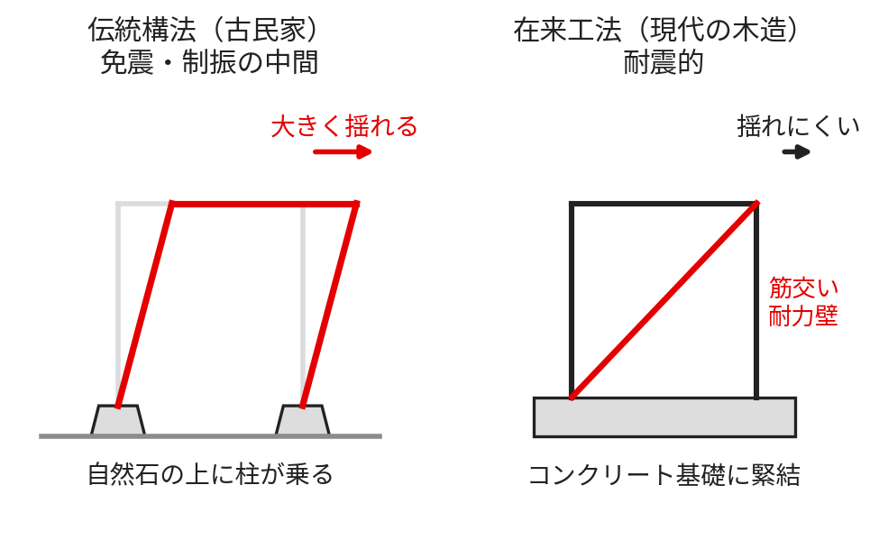
免震的と耐震的 ― 伝統構法と在来工法
■ 同じ木造でも、地震への考え方は正反対
・伝統構法は大きく揺れて力を逃す。土壁が壊れて力を吸収
・在来工法は基礎に緊結し、筋交いと耐力壁で変形を抑える
・新築木造軸組の９９％が在来工法。伝統構法は１％未満
・免震・制振の考え方は、いま高層建築では主流です

Slide 9
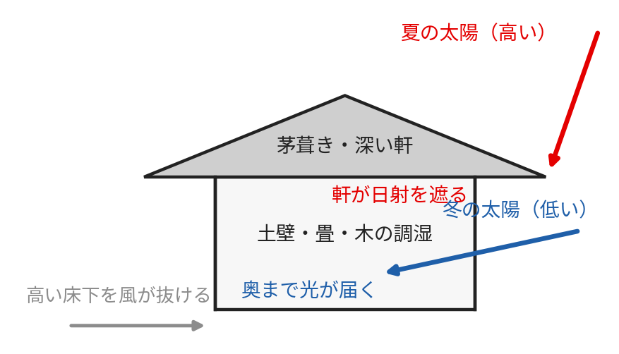
夏を快適に過ごす工夫 ― 電気のない時代の知恵
■ 自然に逆らわず、寄り添う
・深い軒 … 夏の日射を遮り、冬は奥まで光を導く
・漆喰と土壁 … 日射を反射し、熱容量で温度変化を小さく
・茅葺き屋根 … 断熱効果。濡れた茅は気化熱で建物を冷やす
・高い床下・壁の少ない間取り・軽い建具・中庭の通風

Slide 10
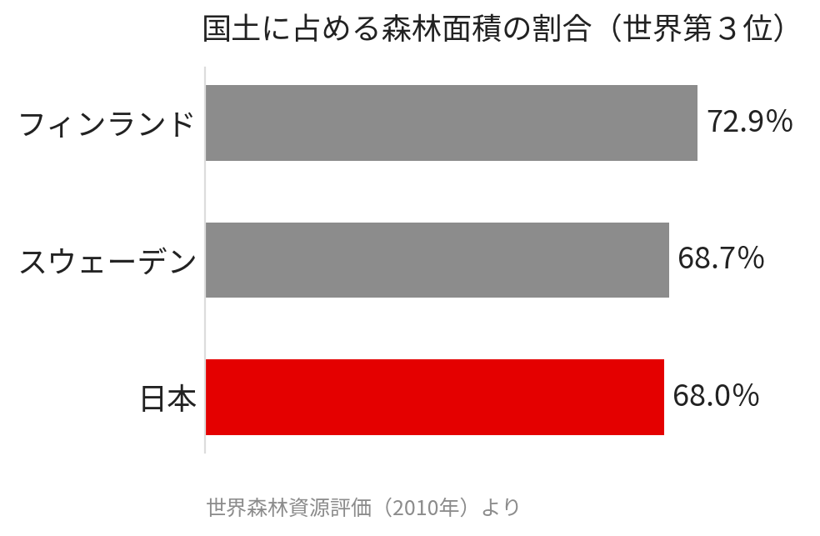
木を知る ― 日本は世界第３位の森林国
■ 森は、戦後の住宅建設のために植えられた
・国土の約68％が森林。人工林1,000万ha、天然林1,300万ha
・1964年の木材輸入自由化で、山の木が切られず放置林に
・花粉症の背景にも、手入れされない人工林があります
・輸入材は高温多湿の日本では腐りやすい。地元の木を使う

Slide 11
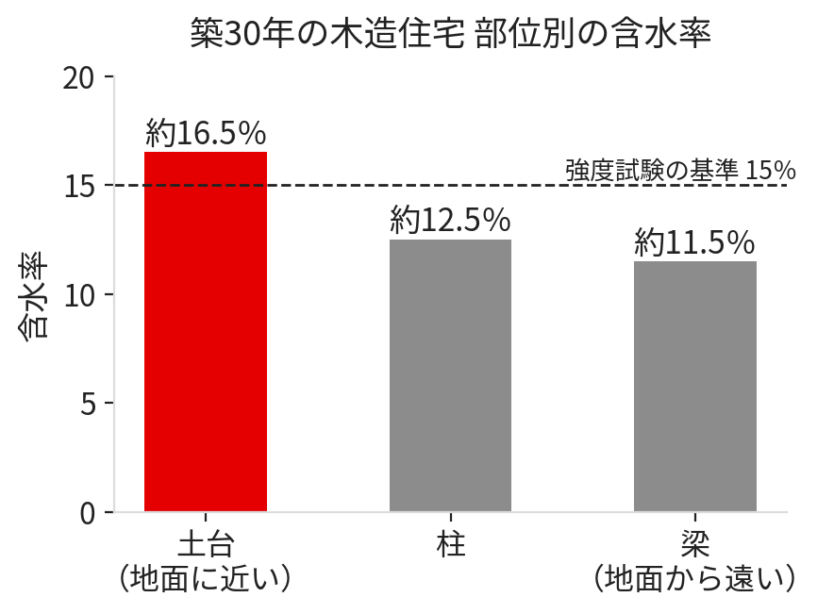
木の性質 ― 含水率と強度
■ 木は、乾くほど強くなる
・建築基準法では、平均含水率20％以下の木材を使う
・気乾状態は13〜17％。強度試験の基準は含水率15％
・築30年の住宅では、地面に近い土台ほど含水率が高い
・調湿・断熱・衝撃吸収・吸音・紫外線の吸収。木は多機能です

Slide 12
木の弱点 ― 腐朽とシロアリ
■ 木材腐朽菌が育つ四つの条件
・栄養（木材そのもの）／酸素／温度20〜30℃
・高い湿気（含水率28％以上）
・四つのうち私たちが管理できるのは、湿気だけです
・だから古民家は床を高く取り、床下に風を通しました
■ シロアリ
・世界に約3,000種。日本ではヤマトとイエシロアリが主な被害
・ヤマトは地面から1mまで、イエシロアリは小屋裏まで食害
・温暖化と貿易で、アメリカカンザイシロアリの被害も
・一般には五年ごとの薬剤散布。まずは湿気を断つ工夫から

Slide 13
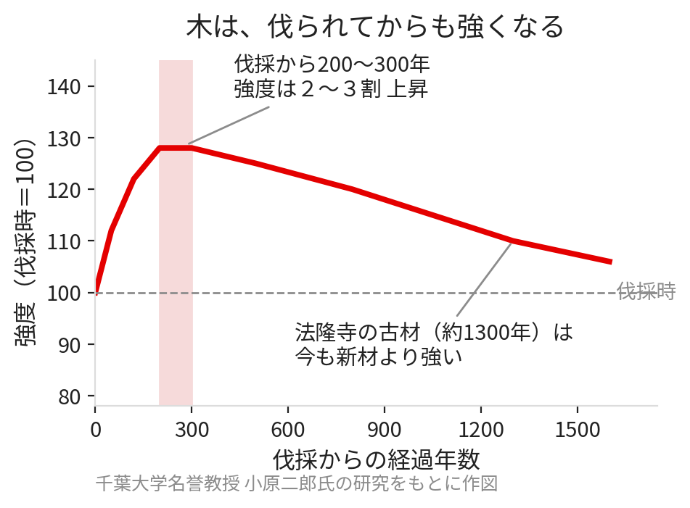
古材と循環型建築 ― 木は伐られてからも強くなる
■ 古材（コザイ）という考え方
・古材は新材より強く、一本一本に個性がある
・「フルザイ」ではなく「コザイ」という呼び方を提唱しました
・環境省が古材リユースを紹介、古材卸売業も産業分類に追加

Slide 14
長持ちさせる工夫と、古民家鑑定
■ 直しながら使う仕組み
・真壁 … 柱を露出させ、傷みにすぐ気づける構造
・根継ぎ … 柱を丸ごとでなく、腐った足元だけを交換する
・金輪継ぎ … 木栓と楔で締める、加工しやすい継手
・貫と楔 … 地震時に緩むことで、柱が折れるのを防ぐ
■ 古民家鑑定士（平成21年創設）
・非破壊で360項目以上を調査し、総合調査報告書にまとめる
・劣化・耐震性能・床下の状態を、冷静に判断できる
・どこを優先して直すかが分かる。全国の支部で調査できます

Slide 15

第４章「住みやすい家へのヒント」で学ぶこと
第４章は、家と暮らしと町のつながりを考えます。
・子どもを育む家 ― スキンシップと生活習慣
・住まいの記憶が人をつくる ― 五感と感性
・地域とつながる住まい ― 塀を低くする
・住育学校とは ― 大人が住まいを学ぶ場
・住教育インストラクターの現場 ― 全国の実践
・気候風土適応住宅 ― 国が認めた日本の家
・失われつつある家の儀式 ― 地鎮祭と上棟式
キーメッセージ：
家を育てることは家族を育て、そして町を育てること。

Slide 16
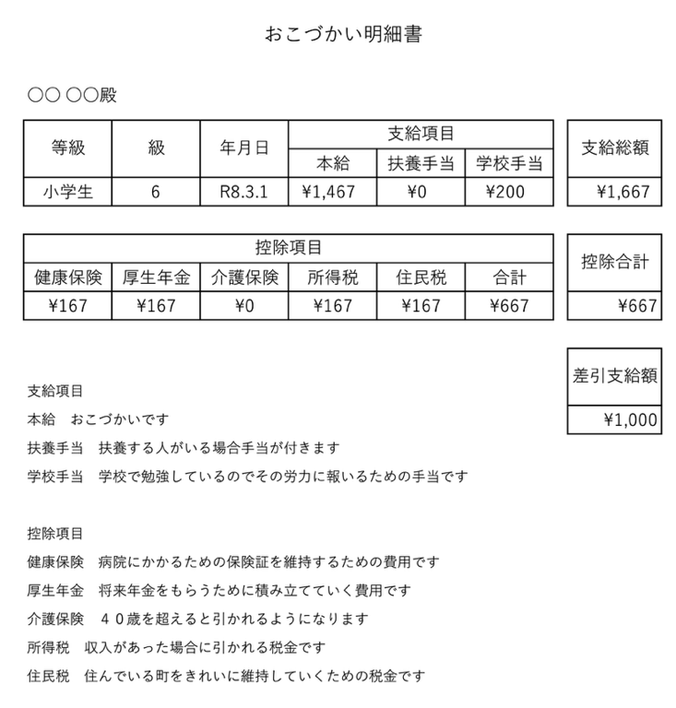
子どもを育む家
■ 家庭は、最初の社会
・乳幼児期のスキンシップが情緒を育てる
・生活習慣が身についた子は情操面でもよい
・洗面所やトイレの混雑が習慣化を妨げる
■ 子ども部屋をどうするか
・中学生以上の95％が自分の部屋を持つ
・低学年は居間で学ぶ方が安心感につながる
・高学年からは個室が精神形成の場になる
・自室を使う期間は、実は十年に満たない
・お金のことも家庭で学べます（右図）

Slide 17
住まいの記憶が、人をつくる
■ 住まいは「巣まい」から
・明るさ、天井の高さ、匂い、風、素材の質感
・五感で感じたすべてが、その人の感性をつくる
・心地よさの物差しは、育った家でつくられます
■ 今の住まいを見つめ直す
・窓 … 南向きの大きな窓か、北面の小さな窓か
・室内 … 天井が高く明るいか、低くて暗いか
・素材 … 自然素材の柔らかさか、無機質な質感か
・温度湿度・風通し・トイレの明るさ・外観の印象
・良い記憶が積み重なるように、意図してつくる

Slide 18
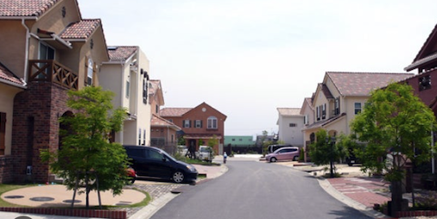
地域とつながる住まい
■ 塀を低くする
・庭を街に開くと、通りすがりの挨拶が交わしやすくなる
・低い塀は、実は防犯にもつながります
・ガーデンビレッジ北川原（平成15年設計）では道路を広く取り、
塀を建てず、電線を地中化。資産価値の落ちない街を目指した
・住人同士の仲がよく、訪問販売は逆に来にくいそうです
■ 集まる場をつくる
・店舗併用住宅、たまり場、子ども第三の居場所
・お祭りなど、地域の人が集まる機会は減っています
・少しだけ家を開くことから、まちは元気になります

Slide 19

住育学校とは ― 大人が住まいを学ぶ場
■ 自分の家を、知っていますか
・建てられたのはいつか、壁の中はどうか
・車は車検、体は健康診断。では、家は？
・住まいは人生で最も高い買い物といわれます
■ 学べること
・生涯住居費は50年で4,000〜6,000万円
・耐震、室内の空気、断熱、バリアフリー
・生前贈与、相続、二地域居住、古民家活用
・家は買うものではなく、育てるもの
・空き家は六軒に一軒の時代です

Slide 20
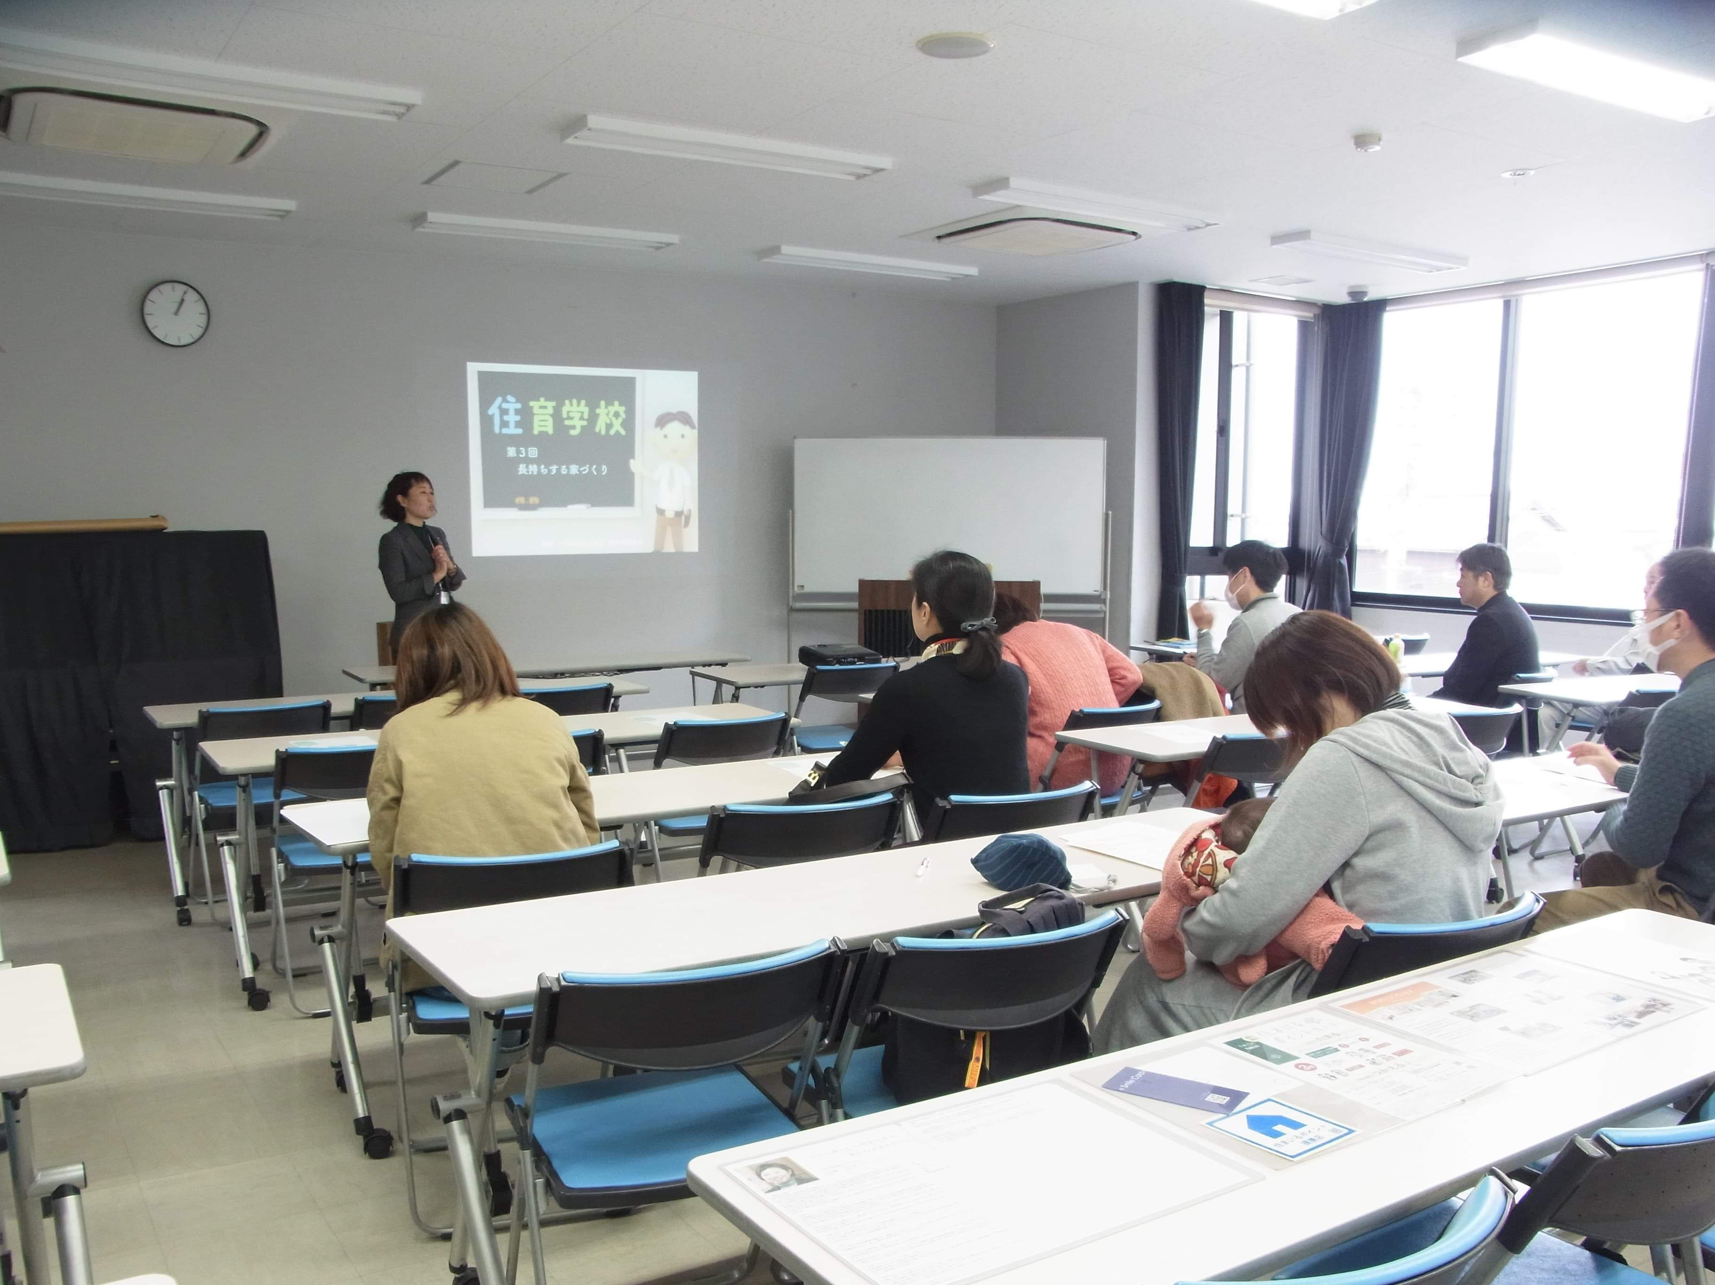


住教育インストラクターの現場
■ 全国で、住育学校・住教育セミナーが開催されています。
・山城京子さん（福岡県みやま市）… 12年目。小中高への出前講座
・畑正枝さん（京都府亀岡市）… 住まいるラボ、DIY、カードゲーム
・淀川洋子さん（福岡県太宰府市）… 行政・社協・民生委員と連携
・空き家になる前の前から、暮らしの話をする

Slide 21
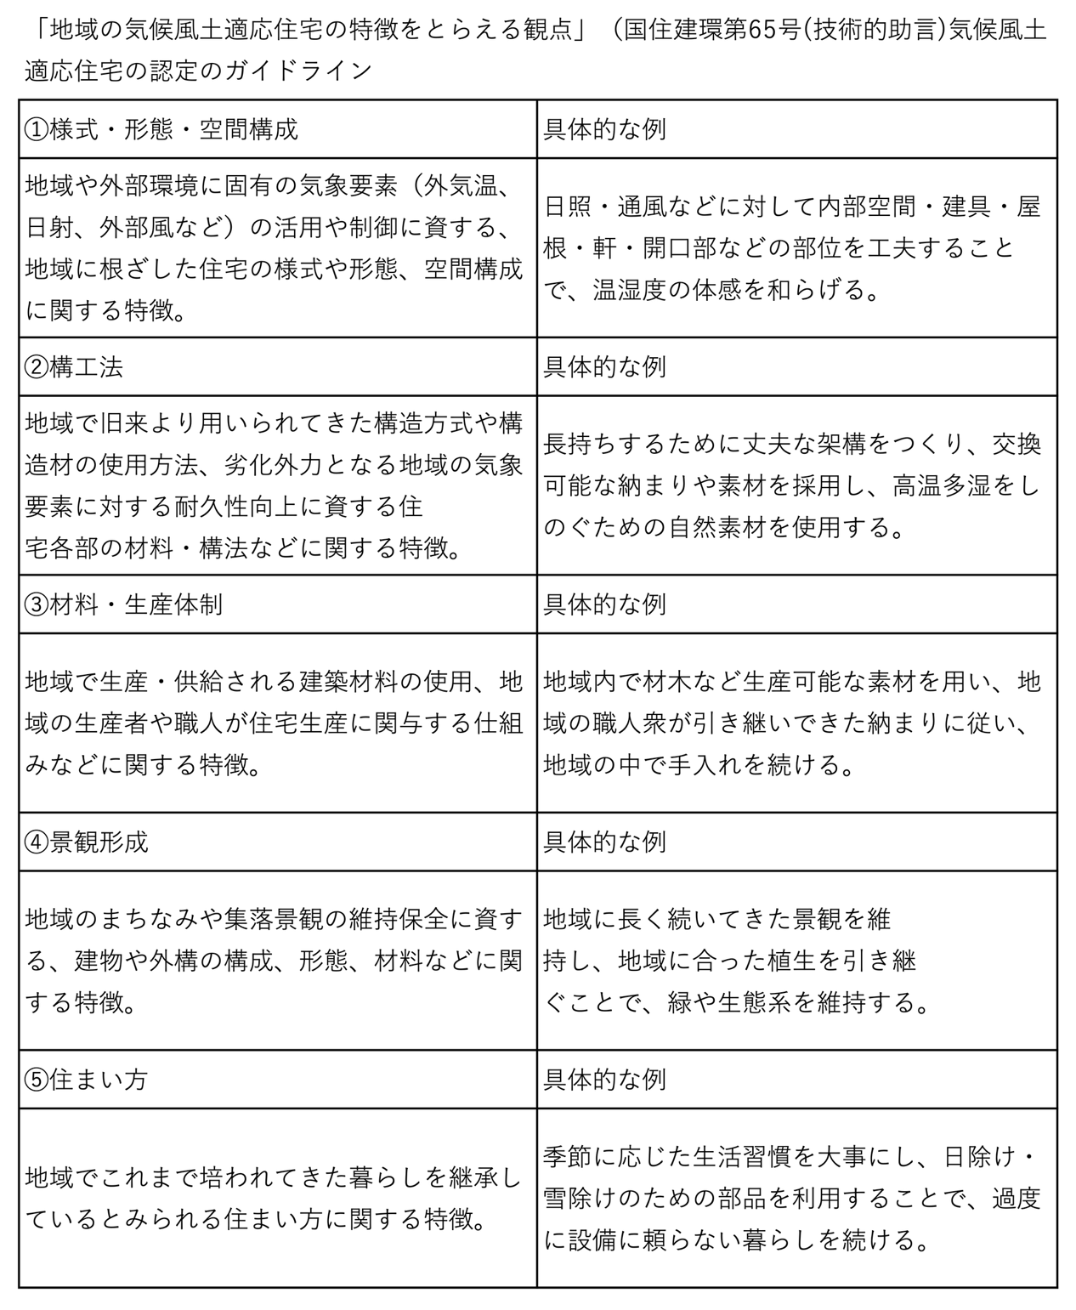
気候風土適応住宅 ― 国が認めた日本の家
■ 風土を生かした住まい
・深い軒や庇で日射と雨を遮る
・木・土・和紙で調湿と断熱を図る
・外皮基準は適用外として推進
■ 認められる仕様の例
・土壁塗り、落とし込み板壁（校倉造）
・面戸板表しの天井、地元の木製建具
・令和７年から茅葺き屋根とせがい造りも
■ 地域ごとの基準づくり
・滋賀県は県産材の手刻みと竿縁天井
・長崎県は和風と洋館型の二つのモデル

Slide 22
日本の伝統と、家の儀式
■ 茶道と数寄屋 ― 真行草
・真は書院造り、行は数寄屋、草は草庵の茶室
・四季を感じ、自然に寄り添い、相手を敬いもてなす心
・令和５年に茶の湯住宅推進機構を設立。米国へも展開
■ 地鎮祭と上棟式
・地鎮祭は土地の神に許しを得る儀式。30分ほどで終わります
・上棟式は職人の労をねぎらい、工事の無事を祈る
・「建前」の語源には、棟梁とその妻の伝説が残ります
■ 太子講
・聖徳太子を職能神として祀り、技術の向上と親睦を祈る
・儀式は、感謝を形にするもの。家族の思い出として残したい

Slide 23
空き家にしない、家の育て方
■ 早めの出口戦略
・誰が住むか、売るか、貸すか、解体か。方向性を決める
・権利関係を明確にし、相続登記を早めに済ませる
■ 負動産ではなく、富動産に
・先行投資してリフォーム、またはDIY可の物件として貸す
・宿泊施設、時間貸しスペース、ワーケーション施設として
・老朽化が激しければ更地にして駐車場や太陽光発電に
■ 維持管理と、地域との共生
・見守りサービスで定期点検を代行してもらう
・庭木の手入れと防犯。近所との良好な関係を保つ
・家を閉じず、いつでも使える状態にしておく

Slide 24
未来の子どもたちのために ― 第３章・第４章のまとめ
① 古民家は、日本の気候風土が育てた持続可能な住まい
② 木は伐られてからも強くなる。古材は循環型建築の核
③ 家は家族の記憶をつくり、子どもの感性を育てる器
④ 家を育てることは家族を育て、町を育てることになる
限界集落は20,372集落。過疎地域の三割に達しています（2019年）
今日からできること：
地域の行事に顔を出す／空き家を見つけたら気にかける
子や孫と家の未来を話す／壊す前に、活かす道を探す

Slide 25
10月は「住生活月間」― 最終回のお願い
・10月は「住生活月間」。10月19日は「住育の日」
目標：この本『暮らしを育てる』を、
どれだけ多くの方に手に取っていただくか
一冊の本が、住まいを見つめ直すきっかけになります。それが—
空き家課題の解決 ／ 古民家再生 ／ 地域活性化
へとつながります
会員みなさんのお声がけが、未来の子ども達の住環境をつくります
（全３回シリーズ 完結）

